Slide 1
数据结构
线性表（一）
2021年09月
周飞
电子与深圳大学信息工程学院

Slide 2

第二章 线性表
第一节 线性表
一、线性数据结构的特点
在数据元素的非空有限集中
1、存在唯一的一个被称做“第一个”的数据元素；
2、存在唯一的一个被称做“最后一个”的数据元素；
3、除了“第一个”外，集合中的每个元素均只有一个前驱；
4、除了“最后一个”外，集合中的每个元素均只有一个后继；

Slide 3
第二章 线性表
第一节 线性表
二、线性表(Linear List)
线性表是最简单的一种线性数据结构
线性表是由n个数据元素组成的有限序列，相邻数据元素之间存在着序偶关系:
<a₁, a₂>, <a₂, a₃>,… <a_{i}, a_{i+1}>,… <a_{n-1}, a_{n}>
(a₁, a₂, a₃,…a_{i}, a_{i+1},… a_{n-1}, a_{n})
其中i表示了元素a_{i}的位置

Slide 4

第二章 线性表
第一节 线性表
二、线性表
线性表中的元素具有相同的特性，属于同一数据对象
比如：
26个字母组成的字母表：（A,B,C,…,Z）
这周每天的平均温度：
（28℃, 29℃, 27℃, 30 ℃, 28℃）
不能让奇怪的东西混进来！
Notes:
！

Slide 5
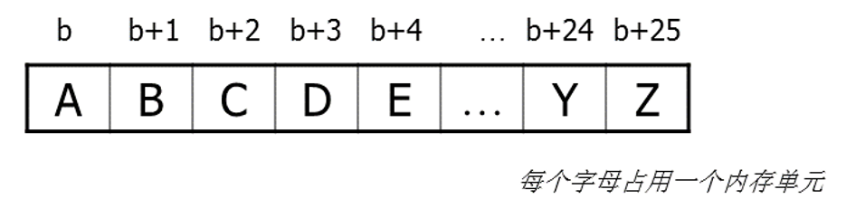
第二章 线性表
第二节 顺序表
一、顺序表
顺序表是线性表的顺序存储表示
采用一组地址连续的存储单元依此存储线性表中的数据元素
第一元素的地址

Slide 6
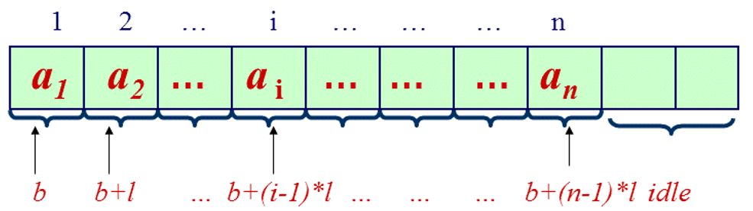

第二章 线性表
第二节 顺序表
一、顺序表（元素位置）
顺序表中元素的位置：
LOC(a_{i}) = LOC(a_{i-1}) + l
LOC(a_{i}) = LOC(a₁) + (i-1)*l

Slide 7
第二章 线性表
第二节 顺序表
二、顺序表的定义和创建
可以用C语言中的一维数组表示（定义）顺序表
#define MAXLISTLEN 100 //最大表长
int ListLen = 0； //当前表长
int SeqList[MAXLISTLEN]； //顺序表
Notes:
基于顺序表，我们可以进行哪些操作呢？

Slide 8
第二章 线性表
第二节 顺序表
三、顺序表的访问
访问并输出指定位置（第i个）的数据元素值
int AcquireSeqList(int i) //返回指定位置的元素值
{
return(SeqList[i-1])； //i从1开始计数
}
健壮性差！

Slide 9

第二章 线性表
第二节 顺序表
三、顺序表的存取
访问并输出指定位置（第i个）的数据元素值
int AcquireSeqList(int i)
{
if (i > ListLen)
return -1;
else
return(SeqList[i-1])；
}
健壮性好！
时间复杂度是？
O(1)

Slide 10


第二章 线性表
第二节 顺序表
四、顺序表的插入
顺序表的插入是指在顺序表的第i-1个数据元素和第i个数据元素之间插入一个新的数据元素（记为e）
将长度为n的顺序表
变成长度为n+1的顺序表

Slide 11
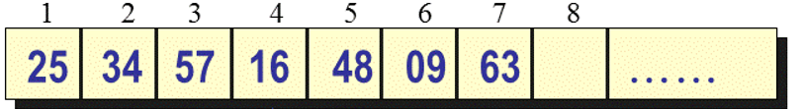



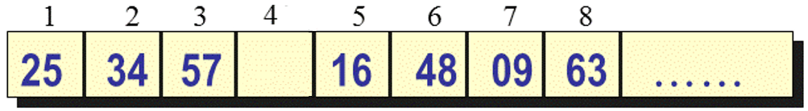
第二章 线性表
第二节 顺序表
四、顺序表的插入（操作举例）
在第3个元素和第4个元素之间插入新元素e
需要将最后n至第4个元素（共7-4+1）都向后移动一位
移动是从后往前依此进行

Slide 12
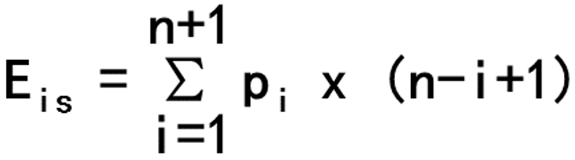
第二章 线性表
第二节 顺序表
四、顺序表的插入
在顺序表中，第i个位置插入一个元素，需要向后移动的元素个数为
n-i+1
平均移动元素的操作次数为
在第i个位置插入元素的概率

Slide 13

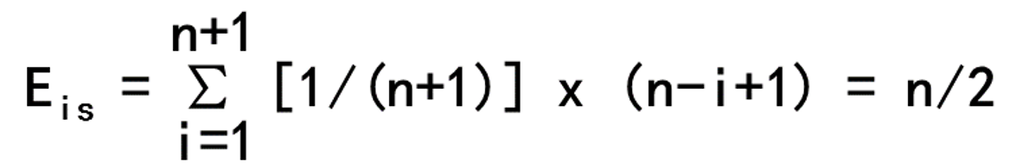
第二章 线性表
第二节 顺序表
四、顺序表的插入
当插入位置等概率时，
因此，

Slide 14
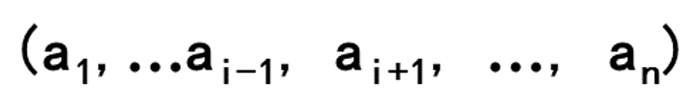
第二章 线性表
第二节 顺序表
五、顺序表的删除
顺序表的删除是指将顺序表中第i个数据元素删除
将长度为n的顺序表
变成长度为n-1的顺序表

Slide 15



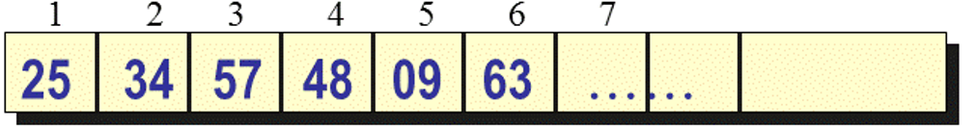
第二章 线性表
第二节 顺序表
五、顺序表的删除（操作举例）
将第4个元素删除
需要将第5个元素至第n个元素（共7-4）都向前移动一位
移动是从前往后依此进行

Slide 16
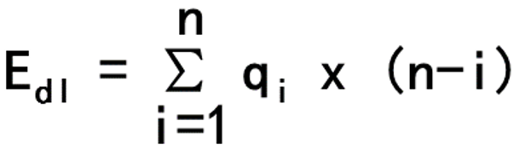
第二章 线性表
第二节 顺序表
五、顺序表的删除
在顺序表中，删除第i个元素，需要向前移动的元素个数为
n-i
平均移动元素的操作次数为
删除第i个元素的概率

Slide 17

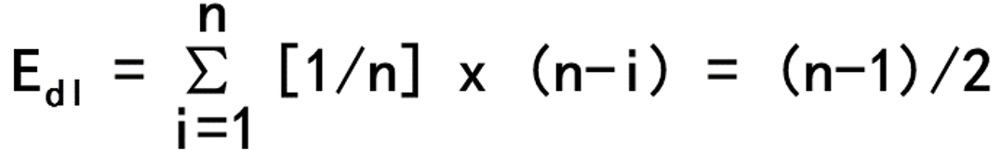
第二章 线性表
第二节 顺序表
五、顺序表的删除
当删除位置等概率时，
因此，

Slide 18
第二章 线性表
第二节 顺序表
六、顺序表的特点
优点：
访问元素时，可以随机存取
时间复杂度是O(1)
缺点：
插入或删除元素时，需要进行大量的移动操作
时间复杂度是O(n)
Notes:
直接访问Direct Access

Slide 19
第二章 线性表
第三节 线性链表
一、链表
链表是线性表的链式存储表示。
链表与顺序表在数据的逻辑关系上是基本相同的，
但是他们在物理存储方式上完全不一样。
在顺序表中，逻辑相邻的元素在物理位置上也一定相连的
在链表中，逻辑相邻的元素在物理位置上不一定相连，
而是用一个链（指针）来表示元素之间的邻接关系。

Slide 20




第二章 线性表
第三节 线性链表
一、链表
线性表的链式存储表示主要有三种形式：
线性链表（单链表）
循环链表
双向链表

Slide 21



第二章 线性表
第三节 线性链表
二、线性链表
在线性链表中，每个元素也被称为结点（node）
结点中包含2项
数据域：数据元素的信息
指针域：指向直接后继的指针
对于每个结点，在需要时动态生成，
在删除时释放空间。

Slide 22

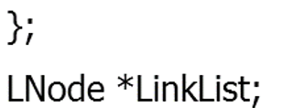

第二章 线性表
第三节 线性链表
三、线性链表的定义
定义一个线性链表的结点
Notes:
结构体里面有几个成员？

Slide 23

第二章 线性表
第三节 线性链表
三、线性链表的定义
线性链表可由头指针L唯一确定
线性链表最后一个元素的指针为NULL
为了方便操作，有时在线性链表的第一个结点之前附设一个头结点
(a₁,a₂,…,a_{n})
头指针(L)：指向链表中第一个结点的指针

Slide 24


第二章 线性表
第三节 线性链表
三、线性链表的定义
头结点
与其他结点具有相同的特性
其指针域存放指向首元结点的指针
其数据域可以为空，也可以为线性链表的长度信息。
头结点
首元结点

Slide 25
第二章 线性表
第三节 线性链表
三、线性链表的定义
当链表不设头结点时，
头指针指向首元结点
怎么判断链表长度为0？
L == NULL
当链表设头结点时，
头指针指向头结点
怎么判断链表长度为0？
L -> next == NULL

Slide 26

第二章 线性表
第三节 线性链表
例：
线性表
(ZHAO, QIAN,SUN,LI,ZHOU,WU,ZHENG,WANG)
Notes:
P28
有头结点和没有头结点

Slide 27


第二章 线性表
第三节 线性链表
四、查找指定元素
在线性链表中找第i个元素
由于链表中的元素存储位置没有
邻接关系，
因此，只能出头结点开始，
顺着链一个个地查找
=L
…
…
j = 1
…
j = i
j = 2
…

Slide 28

第二章 线性表
第三节 线性链表
四、查找指定元素
时间复杂度是多少？
查找第i个位置（1≤i ≤ n）时，操作执行的频度为i-1
如果i> n，操作执行的频度为n
有没有什么办法能够在i>n时，不执行n次操作？
Notes:
头结点里面存储链表的长度

Slide 29
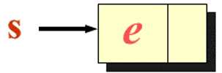
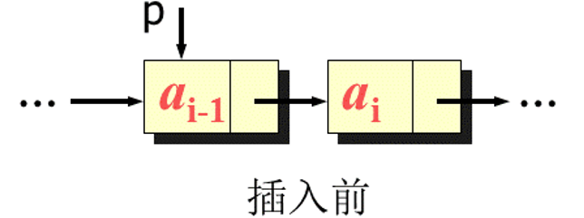
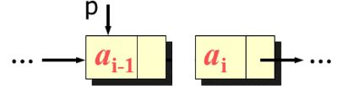



第二章 线性表
第三节 线性链表
五、线性链表的插入
在线性链表的第i-1个元素与第i个元素之间插入一个新元素e
（1）把第i-1个结点的next从指向第i个
结点变为指向结点s
（2）把s结点的next链接到第i个结点

Slide 30



第二章 线性表
第三节 线性链表
五、线性链表的插入
在线性链表的第i-1个元素与第i个元素之间插入一个新元素e
（1）把s结点的next链接到第i个结点
（2）把第i-1个结点的next链接到s结点
Notes:
原则是先对新插入的指针域进行赋值，再对原链表中的元素进行插值。

Slide 31


第二章 线性表
第三节 线性链表
五、线性链表的插入
时间复杂度是多少？
操作的频度与在线性链表中的插入位置有关
插入的时间复杂度跟查找是一样的
Notes:
比如在初始化列表的时候

